Slide 1
회로설계

Slide 2
목차
Resistor
Capacitor
Inductor
Transistor
MOSFET
OP-AMP

Slide 3
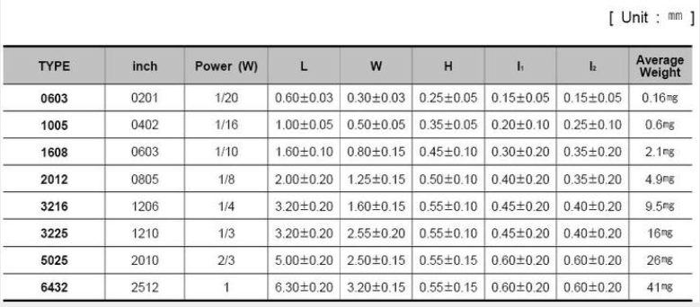
Resistor
저항은 Power(Watt)를 고려하여 Size를 선정한다.
기본 Size는 1608 이나 2012 로 선정한다.

Slide 4
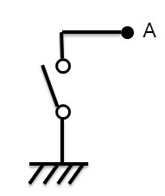
Resistor-플로팅(floationg)
입력 핀에 5V도 0V도 입력이 안된 상태가 되면
핀은 자신에게 무엇이 입력되었는지 모르는 상태가 됩니다.
이러한 상태를 플로팅이라고 합니다.

Slide 5
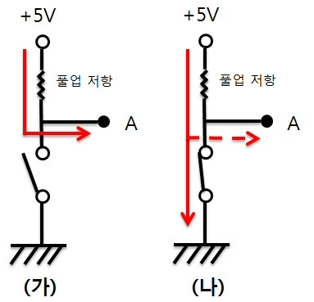
Resistor-풀업(pull-up) 저항
(가) : 저항을 연결하면 스위치가 off 일 때
A는 항상 5V의 전압이 즉 1의 상태가 됩니다.
(나) : 스위치를 닫으면 대부분의 전류는
GND로 흐르게 되어
A에는 LOW값 즉 0의 상태가 됩니다.
저항을 VCC부분에 달아서 풀업 저항

Slide 6
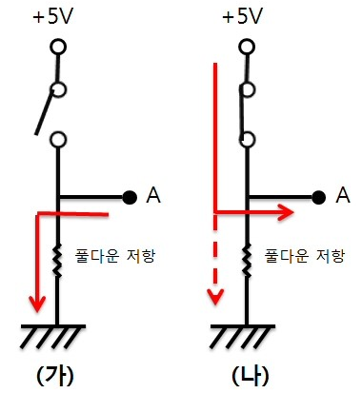
Resistor- 풀다운(pull-down) 저항
(가) : 저항을 연결하면 스위치가 off 일 때
A는 항상 LOW값 즉 0의 상태가 됩니다.
(나) : 스위치를 닫으면 전류는 VCC에서
핀으로 흘러 A는 HIGH값 즉 1의 상태가 됩니다.

Slide 7
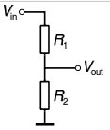


Resistor-전압분배
Vout=3V Vin=5V
R₂ = 3
R₁ = 2
= 3/2+3 × 5V
= 3V

Slide 8
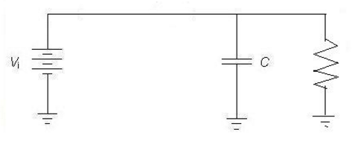
Capacitor-bypass capacitor
Bypass는 [우회시키다]로 번역
신호(Signal)를 싫어하는 회로(오디오의 전원부)에 사용되는 콘덴서다. 필요없는 신호성분은 따로 재껴서 어스로 흘려 보내는 일을 한다. 따라서 신호를 싫어하는 회로는 깨끗한 직류를 얻는다.
바이패스 콘덴서는 시스템의 전압강하에 훌륭한 대비책이 된다. 순간적인 전압강하가 발생하면 전력(전압)을 보충해 주는 역할도 한다
바이패스 콘덴서는 직류전력을 소모하는 부하끼리의 전력간섭을 막아서 시스템 안정정을 높여주는 역할도 한다..

Slide 9
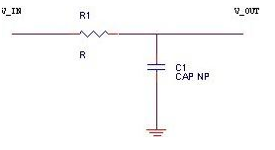
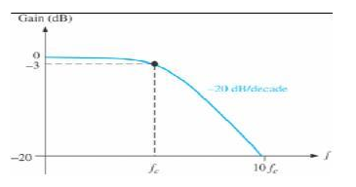
RC Low Pass Filter
저주파수영역만 통과하는 필터입니다.
모든 필터의 기본형으로 쓰입니다.
고주파 차단 필터입니다.
낮은 주파수 대역은 통과시키고, 높은 주파수 대역은 감쇠 시킵니다.

Slide 10
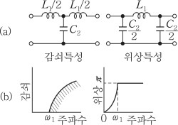
LC Low Pass Filter
차단 각주파수 ω₁보다 낮은 주파수의 전류는 감쇠 없이 자유로이 통하며 높은 주파수에 대하여는 큰 감쇠를 주는 필터를 말한다.
그림에 보인 회로는 그 대표적인 T형 및 π형이다.
그림 (b)는 그 감쇠특성과 위상 특성을 나타낸 것이다. 또 회로 상수를 그림과 같이 선택하면 공칭 임피던스 Z₀및 차단 각주파수 ω₁은 와 같이 된다

Slide 11
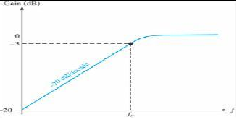

RC High Pass Filter
저역 필터의 저항과 커패시터의 위치를 바꾸어 구성한 회로입니다.
매우 제한된 용도로 사용되는 회로입니다.
높은 주파수 대역은 통과시키고, 낮은 주파수 대역은 감쇠시킴니다.
저주파 차단 필터입니다.

Slide 12
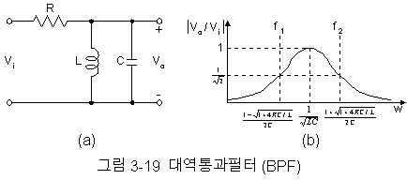
LC Band Pass Filter
특정한 주파수 영역만 통과 시킴니다.
낮은 주파수, 높은 주파수 신호를 걸러주는 회로입니다.

Slide 13
Transistor – 설계시 유의사항
몇 볼트까지 사용할 것인가?
컬렉터·이미터간 최대정격전압（Vceo)를 기준으로 하며 실제로는 이것의 1/2 이하의 전압에서 사용하는 것이 좋습니다.
몇 암페어까지 흐르게 할 것인가?
이것은 ２가지 관점에서 생각해야 합니다.
먼저 컬렉터 최대정격전류（Ic)를 초과해서는 안되며 실제 사용시에는 1/2 이하에서 사용해야 합니다.
또 하나는 콜렉터 손실(Pc)을 기준으로 최대 전력을 초과하여 사용하지 않도록 하는 것입니다. 이것의 사용전압 × 전류로 계산하여 역시 1/2 이하에서 사용해야 합니다.
그러나 이것은 방열판의 유무와 주위 온도에 따라 큰 차이가 있으므로 데이터 쉬트를 확인하는 것이 좋습니다.

Slide 14
Transistor – 설계시 유의사항
증폭률을 얼마로 사용할 것인가?
직류전류증폭율(hfe)로 단순하게 입력전류의 몇 배가 되어 출력되는지 계산하면 되지만 트랜지스터마다 편차가 있으므로 최소값을 기준으로 해야 합니다.
어느정도의 주파수까지 증폭할 것인가?
이것은 이득 대역폭 (fT)을 기준으로 하여 다음과 같이 산출 합니다.
사용 가능한 주파수 ＝ 이득 대역폭(fT) ÷ 직류 전류 증폭 율(hfe)

Slide 15
Transistor – 디지탈 회로에서 사용법
큰 전류나 높은 전압의 제어
세그먼트 발광 다이오드의 제어, 모터나 릴레이등의 드라이브, 전원의 On/Off，조명등의 제어
전압레벨의 변환 : 광센서나 마이크의 신호 증폭 및 변환
직류전압 증폭 : A/D 변환 입력 신호 증폭및 센서 출력의 증폭
큰 부하 제어
여기서 말하는 큰부하라는 것은 수 10mA 이상의 전류가 흐르거나 ５V 이상의 전압이 필요한 부하를 말하며 디지탈 IC로는 직접 드라이브할 수 없는 모터의 제어나 릴레이 또는 솔레노이드 코일등의 드라이브가 여기에 해당됩니다.
- 계속 -

Slide 16
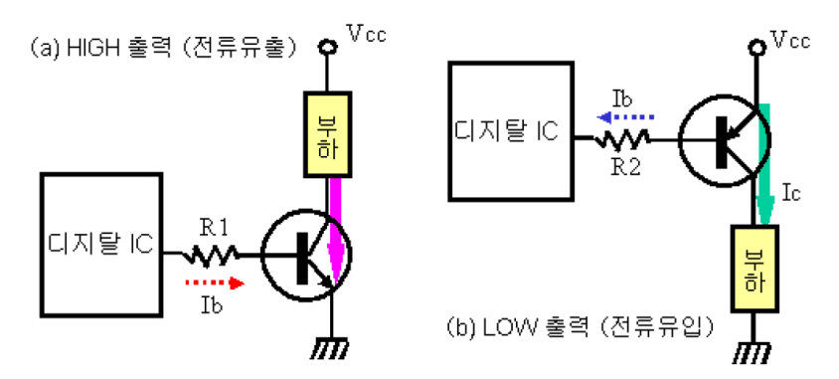
Transistor – 디지탈 회로에서 사용법
큰 부하 제어
이와 같은 경우 트랜지스터의 사용법은 다음 그림과 같이 사용하는 것이 기본이며 부하전류의 방향에 따라서 (a)，(b)의 두가지 사용법이 있고 사용하는 트랜지스터도 NPN형과 PNP형으로 각각 구분하여 사용해야 합니다．
- 계속 -

Slide 17
Transistor – 디지탈 회로에서 사용법
큰 부하 제어
트랜지스터의 선정은 드라이브하는 전압과 전류를 고려하여 선정하며 전류 증폭율이나 주파수 특성은 생각할 필요가 없습니다.
동작 원리는 (a)의 경우 디지탈 IC의 출력이 High 가 되면 4.5V 이상의 전압이 되어 이것이 저항을 통하여 트랜지스터에 Ib가 흐르게하여 트랜지스터가 On되고 Ic가 흘러서 부하가 작동합니다.
- 계속 -

Slide 18
Transistor – 디지탈 회로에서 사용법
큰 부하 제어
역으로 디지탈 IC의 출력이 Low로 되면 트랜지스터의 Vbe(0.6V 정도）보다 작은 출력전압(0.2V 정도）이 되기 때문에 Ib는 흐르지 않아서 트랜지스터가 Off되어 부하전류도 흐르지 않게 됩니다.
(b)의 경우에는 반대로 디지탈 IC의 출력이 High가 되면 트랜지스터는 Off 되어 부하전류는 흐르지 않으며，디지탈 IC 출력이 Low로 되면 트랜지스터가 On 되어 부하에 전류가 흐르게 됩니다.
- 계속 -

Slide 19
Transistor – 디지탈 회로에서 사용법
큰 부하 제어
R1과 R2의 저항치 결정은 트랜지스터가 On되었을때 베이스 전류（Ib)＝부하 전류(Ic)÷직류 전류 증폭 율(hfe) 로 정해지는 전류 Ib보다 약간 큰 전류가 흐르도록 저항값을 설정해야 합니다. 이 저항이 없으면 디지탈 IC에 과전류가 흐르게 되어 디지탈 IC가 발열로 파손됩니다.
예：부하전류가 100mA 이고 hfe=100, Ib=1mA 라 하고 IC의 전원을 5V라고 하면 ，Vbe는 약 0.6V로 일정이기 때문에 R1 = R2 = (5V - 0.6V) ÷ 1mA = 4.4KΩ 이나 약간 여유를 주어서 ３.3 KΩ 정도면 적당할 것입니다.

Slide 20
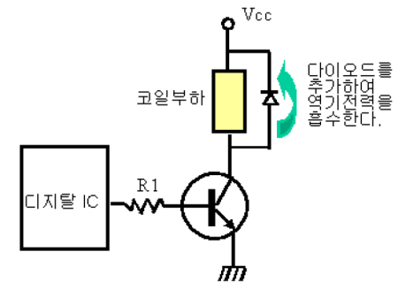
Transistor – 디지탈 회로에서 사용법
주의사항
트랜지스터로 드라이브하는 부하가 모터나 릴레이처럼 코일 부하일때는 역기전력에 주의할 필요가 있습니다．즉 코일의 전류를 On/Off할 때 순간적으로 역방향의 높은 전압이 코일의 양단에 발생하는데 이것을 그대로 방치하면 트랜지스터의 컬렉터-이미터간에 가해져서 경우에 따라 트랜지스터가 파손 될수도 있습니다．
또한 이 역기전력은 노이즈로 작용하여 주변 회로의 오동작을 유발 할 수도 있습니다. 따라서 이것을 방지하기 위해 다음 그림과 같이 다이오드를 코일의 양단에 병렬에 접속합니
다. 또한 이 다이오드는 최대한 코일에 가까운 위치에 붙여서 역 기전력을 흡수시켜야 합니다.

Slide 21
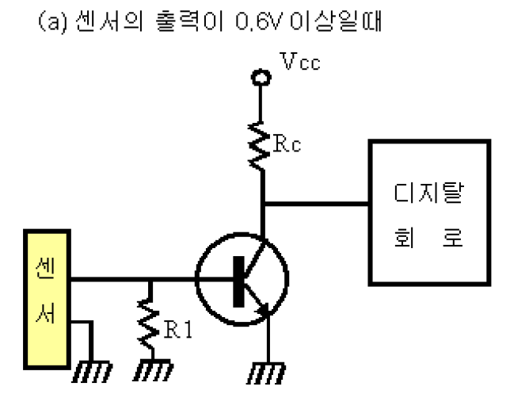
Transistor- 전압레벨 변환 방법
각종 센서류는 출력 전압이 낮아서 디지탈 회로에 직접입력으로 사용하기 부적절한 경우가 많으며 이때 트랜지스터로 전압레벨을 증폭하여 사용합니다.
이때는 결국 직류전압증폭기로 사용하는 것이 되기 때문에 본래의 기본증폭 회로로 구성하면 되나 On/Off를 판정하는 정도면 족하기 때문에 회로를 간략화 할 수 있습니다.
실제로 사용하는 회로는 그림과 같이 되며 입력으로 사용된 센서의 출력 전압이 평상시는 거의 0V이고 검출시에 0.6V 이상일때와 0.6V 이하 일 때 회로가 조금 다르게 됩니다.

Slide 22
Transistor- 전압레벨 변환 방법
(a)의 회로에서 센서의 출력이 평상시 0V에 가깝기 때문에 트랜지스터는 Off 되어 디지털 IC의 입력은 거의 전원전압에 가까워저서 High로 되고, 센서 검출시에 출력이 0.6V 이상이 되면 트랜지스터가 On으로 되어 디지탈 IC의 입력은 거의 0V가 되고 Low로 됩니다.
R1과 Rc의 저항치 결정방법은 먼저 Rc는 디지탈 IC의 입력전류는 수 10μA 이하이기때문에 트랜지스터가 Off되었을 때 Rc 를 경유하여 디지탈 IC에 전류가 흐를 수 있도록 수 10KΩ 이하의 저항이면 적당하며 보통은 5KΩ∼20KΩ 정도가 쓰여집니다.
R1은 센서의 출력 전류에 의하여 결정되며 너무 작게 하면 센서에 무리를 주어 감도가 떨어질수 있습니다. 대부분은 수10KΩ 정도면 적당하며 일반적으로 10KΩ ~ 50KΩ 정도가 쓰여지지만 센서의 규격에 최적 부하저항치가 있으면 그에따른 저항치를 사용하며 이때는 센서의 부하는 R1과 트랜지스터의 입력 저항이 병렬이 되므로 이점도 주의하여 결정해야 합니다, 참고로 트랜지스터의 입력저항은 수 10KΩ정도 입니다．

Slide 23
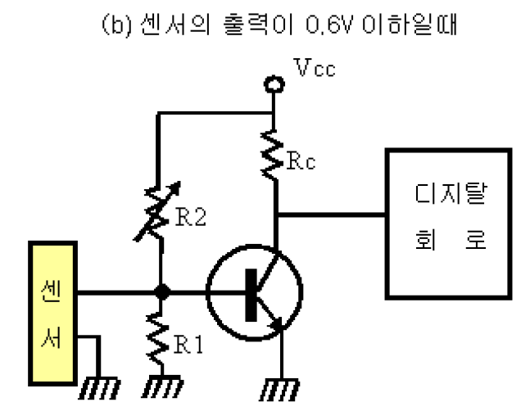
Transistor- 전압레벨 변환 방법
(b) 회로에서 저항치의 결정 방법은 R1과 Rc는 (a)와 같지만 R2는 수 10KΩ의 가변저항을 사용하여 평상시에 트랜지스터가 Off되고 센서감지시에 On으로 되도록 조정하는 것이 필요합니다．이때 R1 과 R2의 비가 0.6대 Vcc의 비와 거의 같은 정도가 되도록 하는 것이 좋습니다.
R1 과 트랜지스터 입력저항(수 10KΩ)의 병렬 저항이 센서의 부하가 되기 때문에 센서의 부하 드라이브 능력을 넘지 않게 R1 이 수KΩ (많게는 2KΩ~ 5KΩ정도)이 되도록 합니다.
센서의 출력 신호가 １msec 이하의 짧은 펄스일때는 사용할 트랜지스터의 주파수 특성을 고려할 필요가 있지만 그 이외에는 주파수 특성을 걱정할 필요가 없으며 사용전압과 전류 증폭율이 적당한 것을 사용하면 좋을것입니다. 출력전류는 디지탈 IC정도라면 수 10μA 정도면 충분하기 때문에 걱정하지 않아도 될 것입니다.

Slide 24
Transistor – 아날로그 회로에서 사용법
아날로그 신호를 증폭하기 위한 기본 회로는 대부분 이미터 접지 회로를 사용하며 최대한 깨끗하게 입력 신호를 증폭하도록 해야 합니다.
그 기본회로는 다음 그림과 같으며 회로정수의 결정방법은 아래와 같은 순서로 행합니다．
여기로 미리 사용할 전원전압（Vcc)은 정해 있는 것으로 하고 사용할 트랜지스터의 전류 증폭율(hfe)은 100으로 가정합니다. 트랜지스터의 선정시는 주파수 특성이 중요하고 이득 대역폭 (fT)이 높은것을 사용할 필요가 있습니다．
예：
fT가 200MHz 이고 hfe가 100이라면，200MHz ÷ 100 = 2MHz 로 되어 실제로 사용할 수 있는 주파수는 ２MHz 정도가 됩니다.
따라서 10MHz 이상의 주파수로 사용하려면 ft는 1GHz 이상이 필요하게 됩니다.

Slide 25
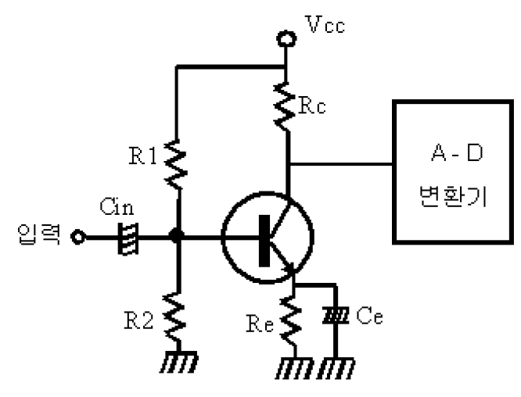
Transistor – 아날로그 회로에서 사용법
1. 컬렉터 저항（Rc)의 결정
이것은 부하전류（Ic)를 고려해서 결정해야 합니다.
파워가 필요한 드라이브일때는 수 １００ｍA 정도가 필요하며 통상은 수 ｍA ~ 수 １０ｍA 정도가 일반적입니다．
Rc는 무신호시 출력전압이 전원 전압의 １／２이 되도록 하면 되며
Rc = （Vcc/2) ÷ Ic 로 계산하면 구할 수 있습니다.
(예：Vcc=5V Ic=２mA 라면 Rc=1.25KΩ = 약1KΩ)

Slide 26
Transistor – 아날로그 회로에서 사용법
2. 이미터 저항（Re）의 결정
이 저항은 입력신호가 １V 이상이 되어도 출력이 포화하지 않도록 하여 신호를 깨끗하게 증폭 할 수 있도록 합니다.
값의 결정은 러프하게 생각해도 좋으며 통상 Rc의 1/5 ∼ 1/10 정도면 족합니다.
(예：1KΩ ÷ 5 = 200Ω）

Slide 27
Transistor – 아날로그 회로에서 사용법
3. 베이스 저항（R1과 R2）의 결정
먼저 필요한 베이스 전압（Vb)을 구합니다. 무신호시 Re에는 Ic의 전류가 흐르고 있고 베이스 이미터간 전압은 약 0.6V로 거의 일정하기 때문에 Vb = Ic×Re＋0.6로 됩니다．
（예： 2mA × 200Ω＋0.6 = 1.0V）
다음에 필요한 베이스 전류（Ib)를 전류 증폭율(hfe)에 의해 계산하면 Ib = Ic ÷ hfe
（예：2mA÷100 = 0.02mA hfe=100）가 됩니다.
여기에서 베이스 저항은 베이스 전류의 １０배 이상의 전류가 흐르게 하여 베이스전류 및 베이스 전압이 변동하지 않도록 하며 R1，R2는 다음과 같이 계산합니다.
R1 = （Vcc - Vb) ÷（10×Ic）,
R2 = Vb ÷ (10 × Ic)
(예：R1=(5V-1V)÷10×0.02mA=20KΩ
R2=1V÷(10×0.02mA)=5KΩ ）

Slide 28
Transistor – 아날로그 회로에서 사용법
4.커플링 콘덴서(Cin)의 용량결정
교류신호를 증폭하는 경우는 직류전압과 무관하게 하기 위해 커플링 콘덴서（Cin）가 필요해집니다．이 값은 입력신호의 최저 주파수（ｆｃ）에 대하여 충분히 무시할 수 있는 임피던스가 되도록 해야 합니다. 입력용 콘덴서 Cin 은 트랜지스터의 입력 임피던스를 Rin이라고 한다면
ｆｃ ＞ １÷（2π × Rin × Cin) 이 되도록 정해야 하며 입력 임피던스 Rin은 대략 R1과 R2의 병렬 저항값이 됩니다.
예：ｆｃ를 20Hz라고 할때 Cin > １／(6.3 × 4KΩ × 20Hz) = 2μF
Cｉｎ = 4.7μF 정도를 사용하면 좋습니다,）

Slide 29
Transistor – 아날로그 회로에서 사용법
5. 바이패스 콘덴서（Ce）의 결정
이미터의 콘덴서도 최저 주파수에 대하여 충분히 낮은 인피던스가 되도록 정해야 하며
Ce ＞ １÷（２π × ｆｃ × Re）로 구합니다．
예： Ce＞１／（6.3×20Hz×200Ω）=40μF → Ce=100μF）
《참고》직류증폭시는 Cin이나 Ce는 불필요 하기 때문에 사용하지 않아도 좋습니다.

Slide 30
MOSFET
실 사용을 보면 Vgs 의 전압이 결국 Drain 과 Source 간의 동작을 어떻게 하는가 결정하게 됩니다. 제일 좋은 것은 Vgs 를 D-S 간의 전압 또는 스펙상 제시한 전압에 맞게 사용하는 것이 중요합니다.
그런데, MOSFET 을 간단히 사용하다 보면 Vgs 를 무시하고 사용하는 경우가 허다하지요. 그래서 시험적으로 사용할 때에는 아무런 문제가 없는데, 회로 적용하여 사용하다 보면 이상 증상이 나타나기도 합니다.
이를테면 OFF 가 안된다든지, ON은 되는데 열이 많이 발생하고 MOSFET 이 소실되어 버립니다.

Slide 31
MOSFET
N-MOSFET 을 사용할 경우에는 후자의 경우가 대부분입니다. Vgs 전압이 적절하지 않기 때문에, D-S 간 전압, 전류를 버티지 못하고 발열이 생기고 소실되는 것이죠. 충분한 전압 으로 Gate 를 컨트롤 할 때에는 이런 문제가 없습니다.
반대로 P-MOSFET 을 사용할 경우에는 OFF 가 제대로 안되는 경우가 허다합니다. 역시나 Vgs 전압이 적절치 않기 때문입니다. S-D 간 흐르는 전류를 막을 만한 전압이 필요한 것인데, 충분한 전압으로 Gate 를 조절하지 못하니 전류가 흘러 OFF가 되질 않는 것입니다.
사실 논리게이트용 MOSFET, Vds = Vgs 조건이 아니라면 MOSFET 도 TR 이나 포토커플러로 ON/OFF를 해주는 것이 확실합니다

Slide 32
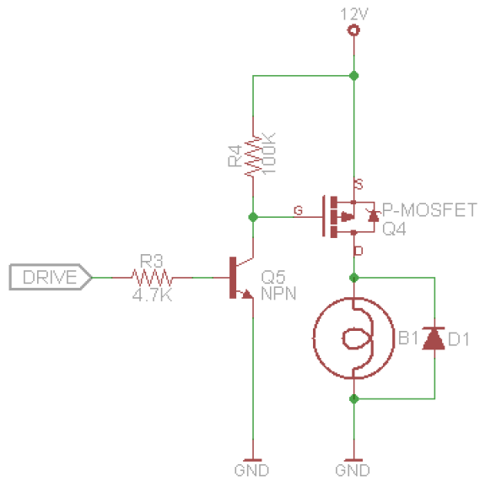
MOSFET
P채널 MOSFET 을 컨트롤 할 때에는 NPN 타입의 TR 로 GATE 를 컨트롤 합니다.
DRIVE 가 0=OFF, 1=ON 이 됩니다.

Slide 33
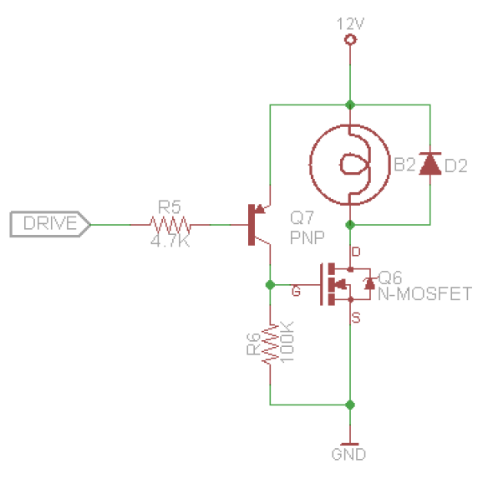
MOSFET
N채널 MOSFET 을 컨트롤 할 때에는 PNP 타입의 TR로 GATE 를 컨트롤 합니다.
DRIVE가 0=ON, 1=OFF 가 됩니다. 즉, TR 에 따라 동작을 합니다.

Slide 34
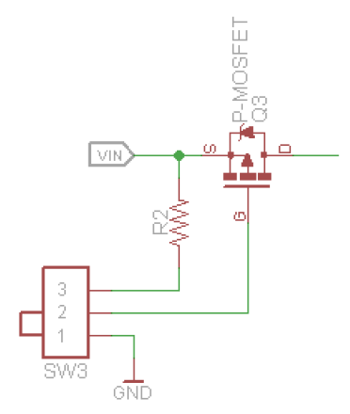
MOSFET
MOSFET 으로 스위치 ON/OFF 를 하는 회로입니다. 소형 스위치의 경우에는 허용 전류가 크지 않아 부피가 큰 스위치를 쓰기도 하는데, MOSFET 을 이용해서 스위치 ON/OFF 처리를 할 수 있습니다.
P채널 MOSFET 을 사용해서 스위치가 OFF 되면(3-2) 입력전원이 저항을 통해 GATE 와 연결이 되므로 S-D 간 전류가 흐르지 않게 됩니다. 반대로 스위치가 ON 되면(2-1)
GATE는 GND 로 연결되어 S-D 간 전류가 흐르게 됩니다.

Slide 35
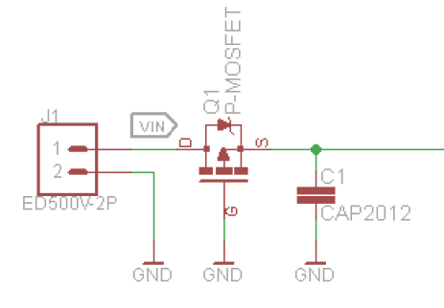
MOSFET
이 회로는 P채널 MOSFET 을 사용하여 역전압 인가시 회로를 보호하기 위한 회로 입니다. 보통 DIODE 를 사용하는데,
DIODE 의 경우 전압강하가 있고 에너지 자체가 소모되는 꼴이므로 MOSFET 을 사용하기도 합니다.
단, 여기서 참고할 것은 MOSFET 의 기생 DIODE 의 방향으로 역전압 인가시 GND에 + 인가시 최종적으로 S-D 간 전원이 통하지 못하게 되어 전체 회로를 보호하게 됩니다.
때문에 기생 DIODE 의 방향이 스위치로 활용되는 회로와 차이가 있습니다.

